Slide 1
«Футбол в школе»

Slide 2
Детские всероссийские соревнования по футболу
Детские спортивные школы по футболу, 2 400 школ
412 000 детей
«Кожаный мяч»
Более 40 000 команд
700 000 участников
«Мини-футбол – в школу»
11 000 школ
1 300 000 участников
14 492 000 детей
Общеобразовательные школы, 40 500 школ
Урок физической культуры
на основе футбола
Внеурочная
деятельность
Дополнительное образование
Секция футбола

Slide 3
От школы до футбольного клуба
Футбольные клубы
Игроки
Детские спортивные школы по футболу
2 400 школ, 412 000 детей
Селекция талантливых детей
Всероссийские школьные соревнования/фестивали
мальчики и девочки, различные возрастные группы
Сборные команды школ по возрастам
Общеобразовательные школы, 40 500 школ, 14 492 000 детей
Урок физической культуры
на основе футбола
Внеурочная
деятельность
Дополнительное образование
Секции футбола, 10 922 группы, 252 968 детей

Slide 4
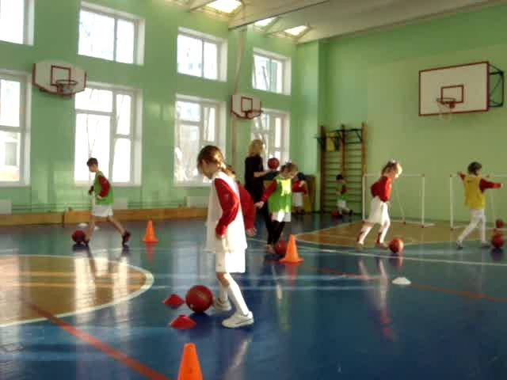
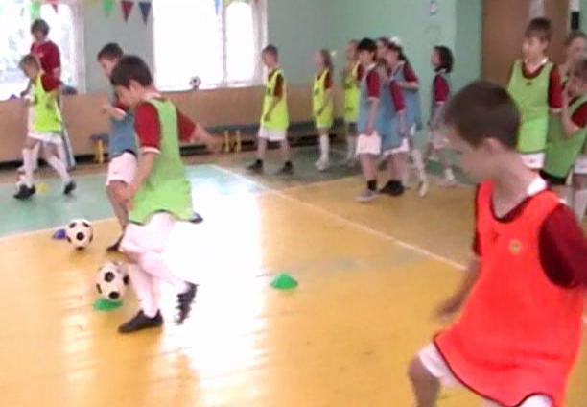
Методические рекомендации
Программа
интегративного курса физического воспитания
для учащихся начальной школы на основе футбола
Рекомендовано экспертным советом Министерства образования и науки Российской Федерации по совершенствованию системы физического воспитания в образовательных учреждениях Российской Федерации для использования в образовательном процессе общеобразовательных учреждений по учебному предмету «Физическая культура». Протокол № 2 от 11 ноября 2011г. экспертного совета Министерства образования и науки РФ.

Slide 5
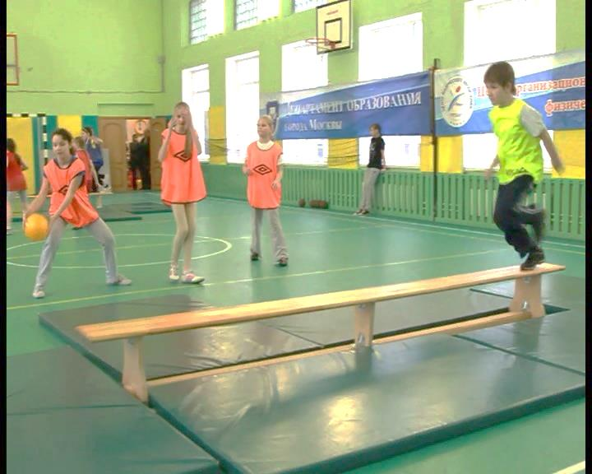
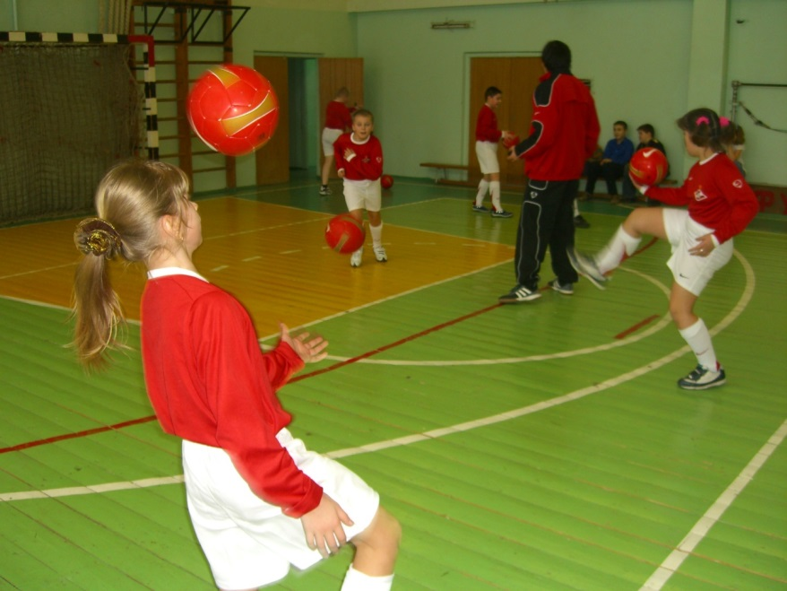
Методические рекомендации
Программа
«Интегративный курс физического воспитания
для обучающихся основного общего образования на основе футбола»
Рекомендовано экспертным советом Министерства образования и науки Российской Федерации по совершенствованию системы физического воспитания в образовательных учреждениях Российской Федерации для использования в образовательном процессе общеобразовательных организаций Российской Федерации. Протокол № 11 от 28 апреля 2015 г. экспертного совета
Министерства образования науки РФ.

Slide 6
Соревнования

Slide 7
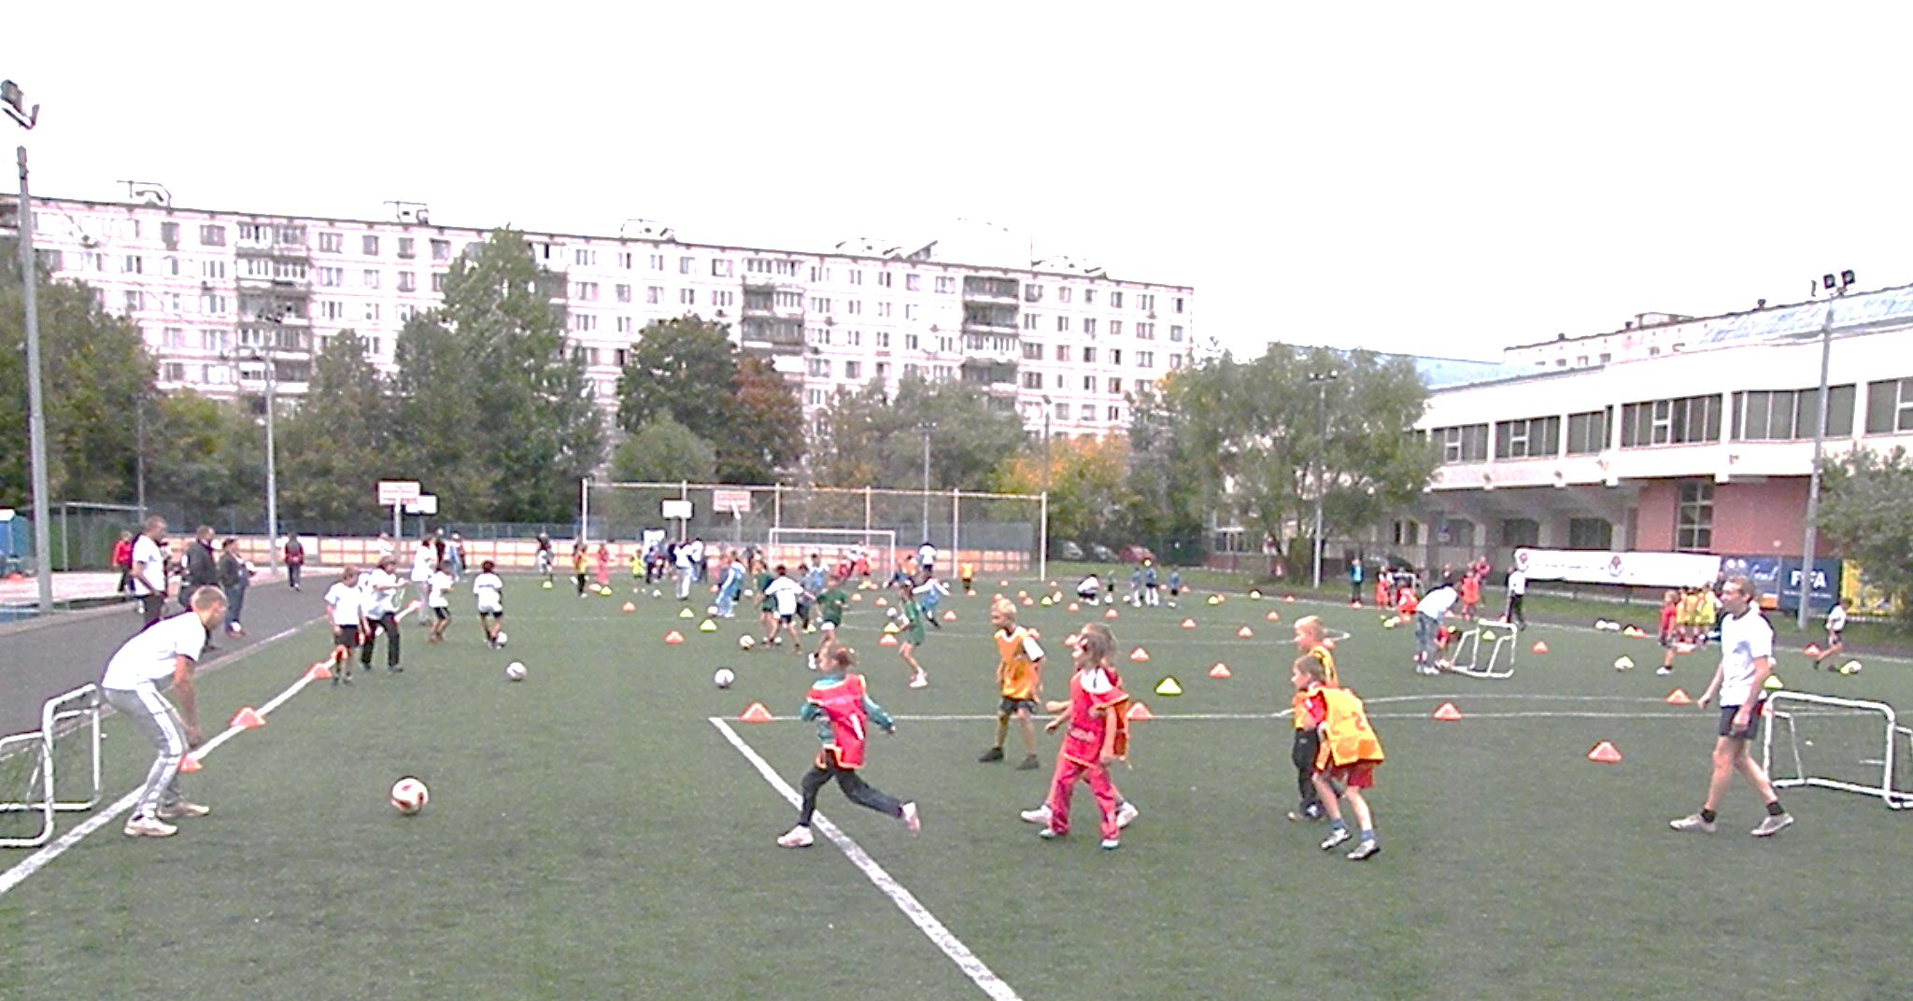
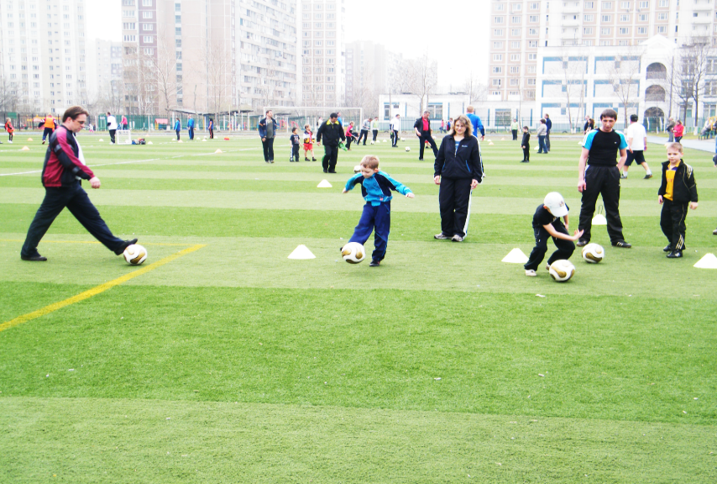
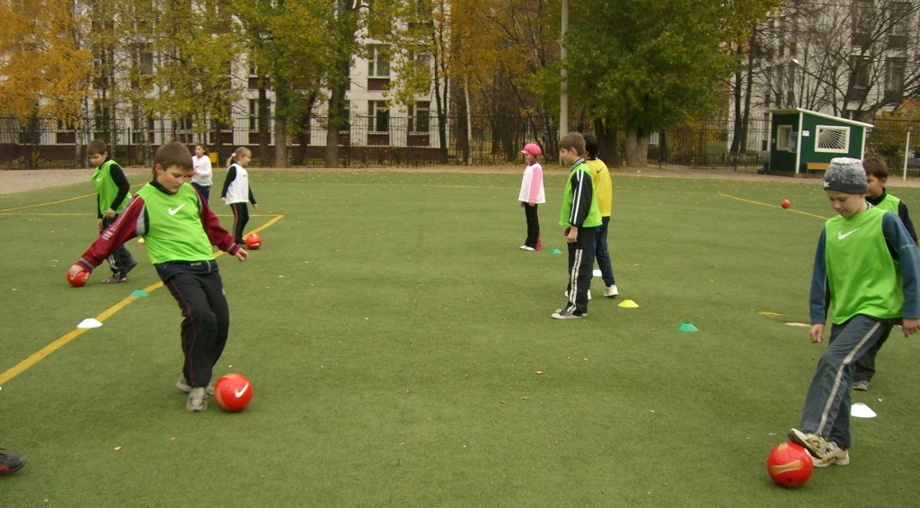
Школьные фестивали футбола

Slide 8
Реестр примерных основных общеобразовательных программ
Министерство образования и науки российской федерации
ПРИМЕРНАЯ ПРОГРАММА
УЧЕБНОГО ПРЕДМЕТА «ФИЗИЧЕСКАЯ КУЛЬТУРА»
ДЛЯ ОБРАЗОВАТЕЛЬНЫХ ОРГАНИЗАЦИЙ,
РЕАЛИЗУЮЩИХ ПРОГРАММЫ НАЧАЛЬНОГО,
ОСНОВНОГО И СРЕДНЕГО ОБЩЕГО ОБРАЗОВАНИЯ
ОДОБРЕНА решением федерального учебно-методического
объединения по общему образованию (протокол от 20 сентября 2016 г. № 3/16)
РЕКОМЕНДУЕМАЯ УЧЕБНО – МЕТОДИЧЕСКАЯ ЛИТЕРАТУРА (футбол)
6.Грибачева М.А., Круглыхин В.А.. Программа интегративного курса физического воспитания для учащихся начальной школы на основе футбола. – М.А. Грибачева, В.А. Круглыхин М. - : Человек, 2011 – 248 с., илл.
12.Круглыхин В.А. Программа «Интегративный курс физического воспитания для обучающихся основного общего образования на основе футбола» / В.А. Круглыхин, Е.В. Разова, М.В. Анисимова, И.С. Бегун/ под общей редакцией Н.С.Федченко - М.: 2013
13.Круглыхин В.А. Программа дополнительного образования по физической культуре для образовательных организаций и профессиональных образовательных организаций на основе футбола/ В.А Круглыхин., Е.В. Разова – М.: Советский спорт, 2015. – 186.: илл.

Slide 10
Основные приоритетные задачи проекта:
приобщение детей через футбол к разносторонней двигательной активности;
формирование системы непрерывного футбольного образования
(урок физкультуры на основе футбола + внеурочная деятельность и дополнительное образование);
создание условий для занятий в секциях футбола;
создание системы всероссийских соревнований по футболу/фестивалей;
проведение обучения и курсов повышения квалификации для педагогических работников;
установление связи между школами и ДЮСШ с целью отбора талантливых детей.

